Slide 1









HTML & CSS
CSS #5 - Box & Text Shadow

Slide 2





Pendahuluan
Sebagai pemanis tampilan website kalian, terlebih jika kalian menggunakan elemen card, kalian bisa menggunakan shadow. Penggunaan shadow ini agar elemen yang ditampilkan tidak terasa flat dan lebih hidup. Lalu, bagaimana cara membuatnya?
Yuk belajar :)

Slide 3
Apa itu Shadow?
Shadow berarti bayangan. Pada css juga sama, shadow di sini adalah properti yang digunakan untuk membuat tampilan bayangan pada objek, bisa pada bentuk tertentu atau pada teks.
Shadow pada css dapat ditemukan pada properti box-shadow atau text-shadow.

Slide 4
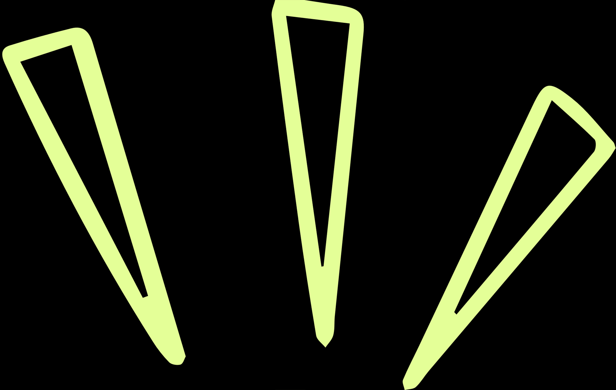



Penjelasan

Slide 5





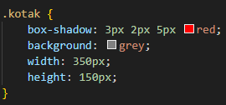
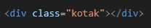



Persiapan
Persiapkan terlebih dahulu file html & css dengan sebuah class kotak di dalamnya

Slide 6
Persiapan
Jika dijalankan akan membuat gambar seperti berikut

Slide 7
Properties Box-shadow
Properti shadow memiiki empat nilai yang harus diberikan, yakni :
box-shadow
=
x
y
z
warna

Slide 8
`
Properties Box-shadow
Properti shadow memiiki empat nilai yang harus diberikan, yakni :
x
box-shadow
=
y
z
warna
Nilai x menentukan arah horizontal

Slide 9
`
Properties Box-shadow
Properti shadow memiiki empat nilai yang harus diberikan, yakni :
y
box-shadow
=
x
z
warna
Nilai y menentukan arah vertikal

Slide 10
`
Properties Box-shadow
Properti shadow memiiki empat nilai yang harus diberikan, yakni :
z
box-shadow
=
x
y
warna
Nilai z menentukan arah keburaman bayangan

Slide 11
`
Properties Box-shadow
Properti shadow memiiki empat nilai yang harus diberikan, yakni :
box-shadow
=
x
y
z
warna
Nilai warna bisa menggunakan rgb(), rgba(), kode warna, nama warna, dsb

Slide 12
`
Properties Box-shadow
{
box-shadow
Box shadow merupakan properti yang digunakan
X adalah nilai yang menentukan arah horizontal bayangan
Y adala nilai yang menentukan arah vertical bayangan
Z adalah nilai yang menentukan keburaman bayangan
Warna digunakan untuk memberikan warna bayangan
x
y
z
warna

Slide 13
Box shadow merupakan properti yang digunakan
X adalah nilai yang menentukan arah horizontal bayangan
Y adala nilai yang menentukan arah vertical bayangan
Z adalah nilai yang menentukan keburaman bayangan
Warna digunakan untuk memberikan warna bayangan
`
box-shadow
Properties Box-shadow
{
Nilai warna bisa menggunakan rgb(), rgba(), kode warna, nama warna, dsb
x
y
z
warna

Slide 14
Box shadow merupakan properti yang digunakan
X adalah nilai yang menentukan arah horizontal bayangan
Y adala nilai yang menentukan arah vertical bayangan
Z adalah nilai yang menentukan keburaman bayangan
Warna digunakan untuk memberikan warna bayangan
`
box-shadow
x
Properties Box-shadow
y
{
Nilai warna bisa menggunakan rgb(), rgba(), kode warna, nama warna, dsb
z
warna

Slide 15
Box shadow merupakan properti yang digunakan
X adalah nilai yang menentukan arah horizontal bayangan
Y adala nilai yang menentukan arah vertical bayangan
Z adalah nilai yang menentukan keburaman bayangan
Warna digunakan untuk memberikan warna bayangan
`
box-shadow
x
y
Properties Box-shadow
{
Nilai warna bisa menggunakan rgb(), rgba(), kode warna, nama warna, dsb
z
warna

Slide 16
Box shadow merupakan properti yang digunakan
X adalah nilai yang menentukan arah horizontal bayangan
Y adala nilai yang menentukan arah vertical bayangan
Z adalah nilai yang menentukan keburaman bayangan
Warna digunakan untuk memberikan warna bayangan
`
box-shadow
x
y
Properties Box-shadow
z
{
warna
Nilai warna bisa menggunakan rgb(), rgba(), kode warna, nama warna, dsb

Slide 17


THANK YOU

